Slide 1
왜 독도가 우리나라 영토인가?
식품영양학과
21823485 김지희

Slide 2
목차
1.독도란?
2.512-우산국 정복
3.1454-『세종신록』「지리지」
4.1625-다케시마 도해 면허
5.1677-『은주시청합기』
6.1693-안용복 일본납치
7.1695-일본 돗토리번 답변
8.1696-다케시마 도해 금지령
9.1696-안용복 일본 도해
10.1696-「개정일본여지로정전도」
11.1833-쇄한정책

Slide 3
목차
12.1870-일 외무성 『조선교제시말내탐서』
13.1877-「태정관 지령」
14.1905-시마네현고시 제40호
15.1943-카이로 선언
16.1946-연합국최고사령관 각서 제677호
17.1946-연합국최고사령관 각서 제1033호
18.1951-샌프란시스코 강화조약체결
19.1954-국제사법재판소 우리정부의 입장
20.입법.행정.사법적으로 확고한 우리나라 영토
21.한국인이 알아야 할 역사이야기 #독도
22.Q&A

Slide 4
독도란?
▷2개의 큰 섬인 동도와 서도
▷울릉도에서 독도까지 87.4km
▷약 40명 거주
▷역사적, 지리적, 국제법적 명백한 우리 고유 영토

Slide 5
512년- 우산국 정복
▷신라 이찬(伊飡) 이사부(異斯夫) 우산국 정벌
▷신라 우산국 복속
▷울릉도, 독도 역사 시작

Slide 6
1454년-『세종신록』「지리지」
▷ 울릉도, 독도: 강원도 울진현에 속한 두 섬이라고 기록
▷ “독도, 울릉도는 서로 멀리 떨어져 있지 않아 날씨가 맑으면 바라볼 수 있다.”라고 기록
▷ 울릉도에서 날씨가 맑은 날 육안으로 볼 수 있는 섬: only 독도

Slide 7
1625년- 다케시마(竹島, 울릉도) 도해(渡海) 면허
▷ 일본 막부가 오야·무라카와(大谷·村川) 양가
다케시마(竹島, 울릉도) 도해(渡海) 면허

Slide 8
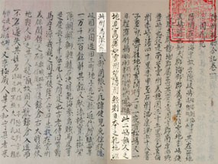
1677- 『은주시청합기(隱州視聽合記)』
▷ 일본 가장 오래된 문서
▷ 일본의 서북쪽 경계는 오키섬→ 독도는 일본의 영토에서 제외

Slide 9
1693- 안용복(安龍福) 일본 납치
▷ 안용복(安龍福), 박어둔(朴於屯) 오야·무라카와(大谷·村川) 양가의 선원들에게 잡혀 일본으로 끌려간 사건.
▷ 조선과 일본 간의 울릉도 영유권에 대한 분쟁(울릉도 쟁계) 발생

Slide 10

1695- 일본 돗토리번 답변
“죽도(울릉도) 외에 돗토리번에 소속된 섬이있는가?”
“죽도(울릉도)는 물론 그 밖에 소속된 섬은 없다.”
돗토리번
일본막부

Slide 11
1696- 다케시마(울릉도) 도해금지령
▷ 일본 막부는 돗토리번을 통해 울릉도, 독도가 일본령이 아님을 확인.
▷ 다케시마(울릉도) 도해금지령 발포
▷ 조선과의 외교문서: 울릉도가 조선령임을 공식 확인

Slide 12
1696- 안용복(安龍福) 일본 도해
▷ 안용복(安龍福)이 울릉도에 어업 온 일본 어선을 추격→ 독도(자산도)에서 쫓아냄→ 일본으로 도해
▷「원록9병자년조선주착안일권지각서」: 안용복 오키섬 관리에게 울릉도, 독도가 조선령이라고 진술

Slide 13
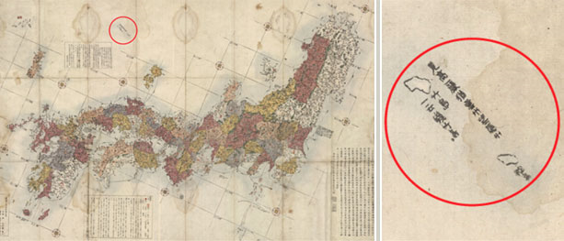
1696- 「개정일본여지로정전도(改正日本輿地路程全圖)」
▷ 울릉도, 독도 일본 영토가 아님을 나타냄

Slide 14
1833-쇄환(刷還)정책
▷ 조선 전기 울릉도 거주민 본토로 이주
▷ 조선 정부가 왜구의 침입 우려→ 정책채택

Slide 15
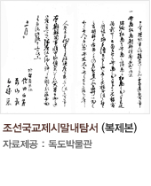
1870- 일 외무성『조선국교제시말내탐서』
▷ “다케시마(울릉도)와 마쓰시마(독도)가 조선 부속이 된 사정”이 언급
▷ 일본 외무성이 두 섬을 조선 영토로 인식.

Slide 16
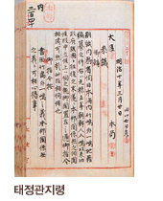
1877- 「태정관(太政官)지령」
▷ 태정관(일본 최고 행정기구)이 내무성에 “울릉도와 독도가 일본령이 아니다”라고 내린 지령
▷ 울릉도쟁계결과 울릉도와 독도가 일본 소속이 아님이 확인되었다고 판단
→ “울릉도, 독도 건에 대해
일본과 관계 없음을 명심할 것” 지시

Slide 17
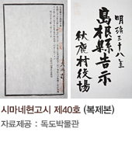
1905- 시마네현고시(島根縣告示)
제40호
▷ 일본의 독도 영토 편입을 알리는 지방 고시
▷ 독도 무주지라 주장→ 영토편입 시도→ 고시
▷ 단계적 침탈 과정의 일환, 독도 영유권을 침해한 불법행위
So.국제법적 효력 없음

Slide 18
1943- 카이로 선언
▷ 제2차 세계 대전에 관한 여러 가지 문제에 대해 의논한 내용을 발표한 공동 선언
▷ 한국국민이 노예 상태에 있다는 데 유념
▷ “한국에 자유와 독립을 줄 것”을 결의

Slide 19
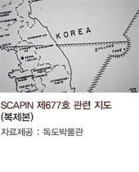
1946- 연합국최고사령관 각서(SCAPIN) 제677호
▷ 제2차 세계대전 종전 후 일본의 통치 행정 범위에서 독도를 제외시킨 각서
▷ 연합국 최고사령관: 일본의 영역에서
“울릉도, 독도, 제주도는 제외된다.”라고 규정

Slide 20
1946- 연합국최고사령관 각(SCAPIN) 제1033호
▷ 일본 선박, 국민 독도, 독도 주변 12해리 이내에 접근 금지 각서

Slide 21
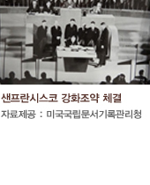
1951- 샌프란시스코 강화조약 체결
▷ 제2차 세계대전을 종결→ 연합국,일본이 체결한 조약
▷ “일본은 한국의 독립을 인정, 제주도, 거문도, 울릉도를 포함한 한국에 대한 모든 권리, 권원, 청구권을 포기한다.”

Slide 22
1954- 국제사법재판소 우리정부의 입장
▷ 일본의 강압에 의해 통제권 획득→ 국제법적 효력 없음
▷ 독도는 한국 침략의 최초 희생물
▷ 독도는 한국 주권의 상징

Slide 23
<입법·행정·사법적으로 확고한 우리나라 영토>
▷ 경찰이 상주하여 독도를 경비
▷ 우리 군이 독도 영해와 영공을 수호
▷ 독도 관련 각종 법령을 시행
▷ 여러 가지 시설물을 설치·운영
▷ 우리 주민이 독도에 거주

Slide 24
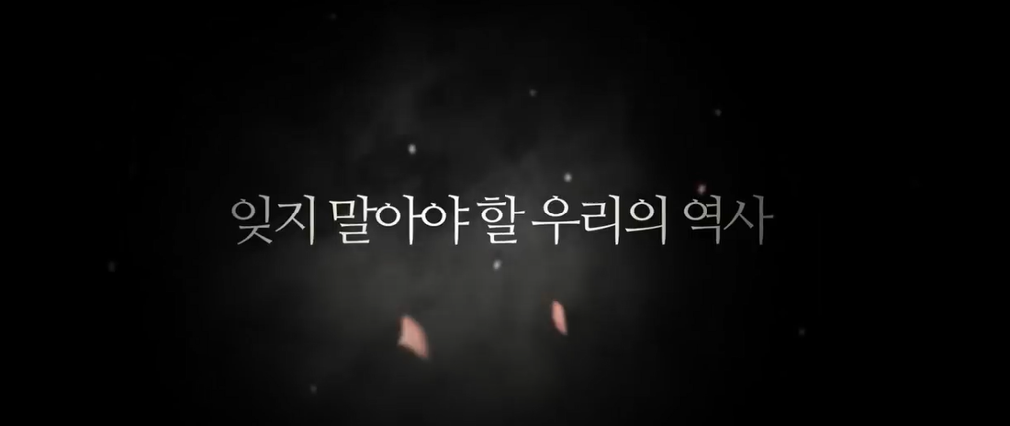
한국인이 알아야 할 역사이야기 #2 독도
https://www.youtube.com/watch?v=U5lMJjL9yXE

Slide 25
Q＆A

Slide 26
감사합니다~~^^

